Slide 1
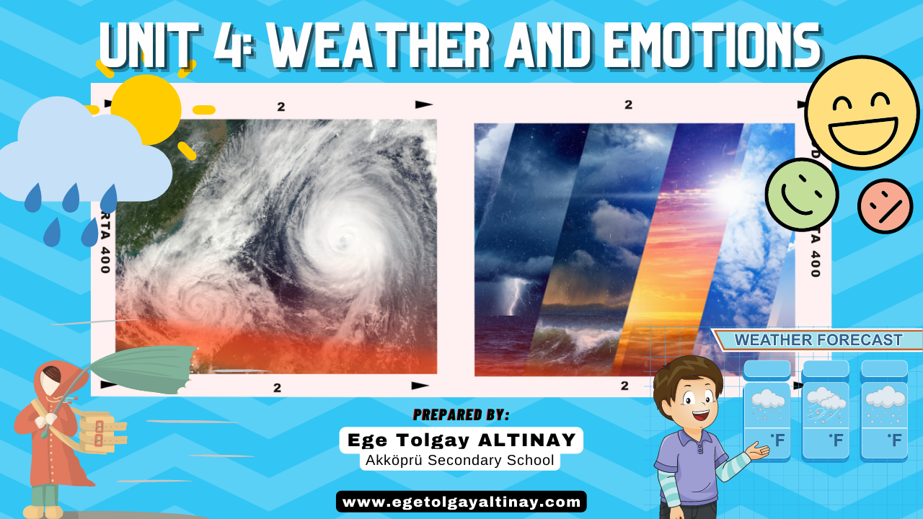

Slide 2
WEATHER CONDITONS
(Hava Durumları)

Slide 3
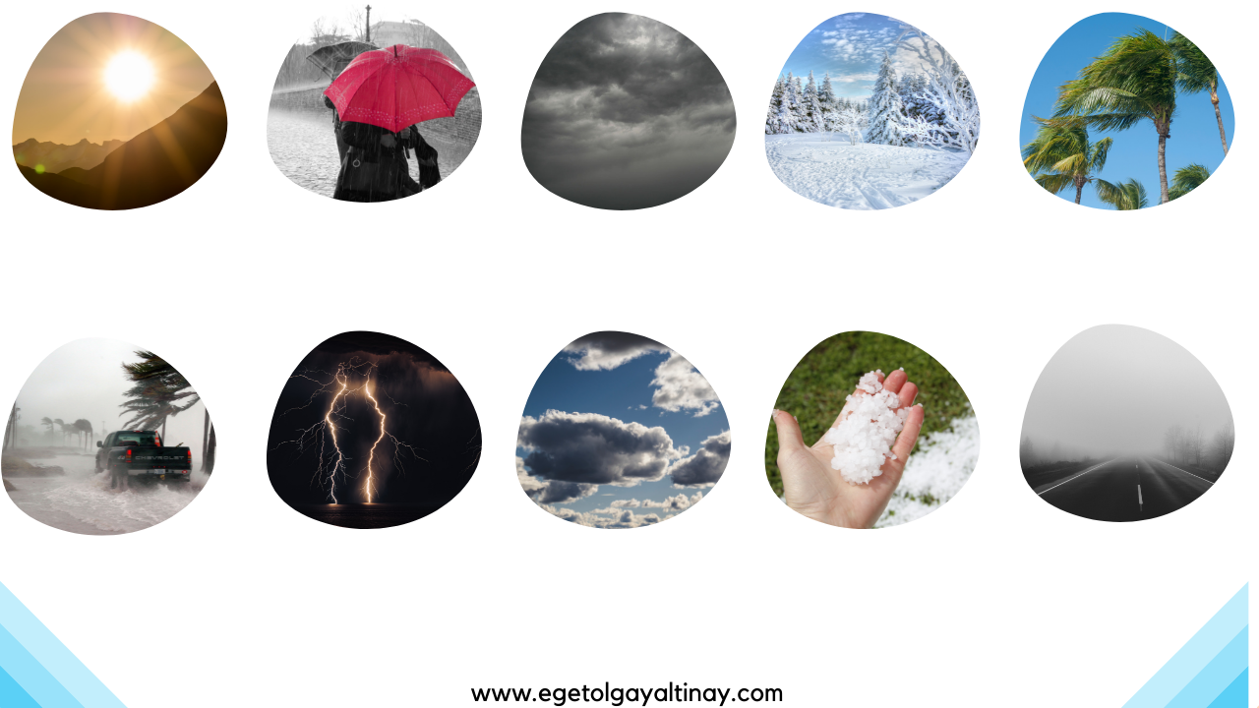
Sunny
Rainy
Cloudy
Snowy
Windy
Güneşli
Yağmurlu
Bulutlu
Karlı
Rüzgarlı
Stormy
Lightning
Partly Cloudy
Hailing
Foggy
Fırtınalı
Şimşek
Parçalı Bulutlu
Dolu yağışı
Sisli

Slide 4
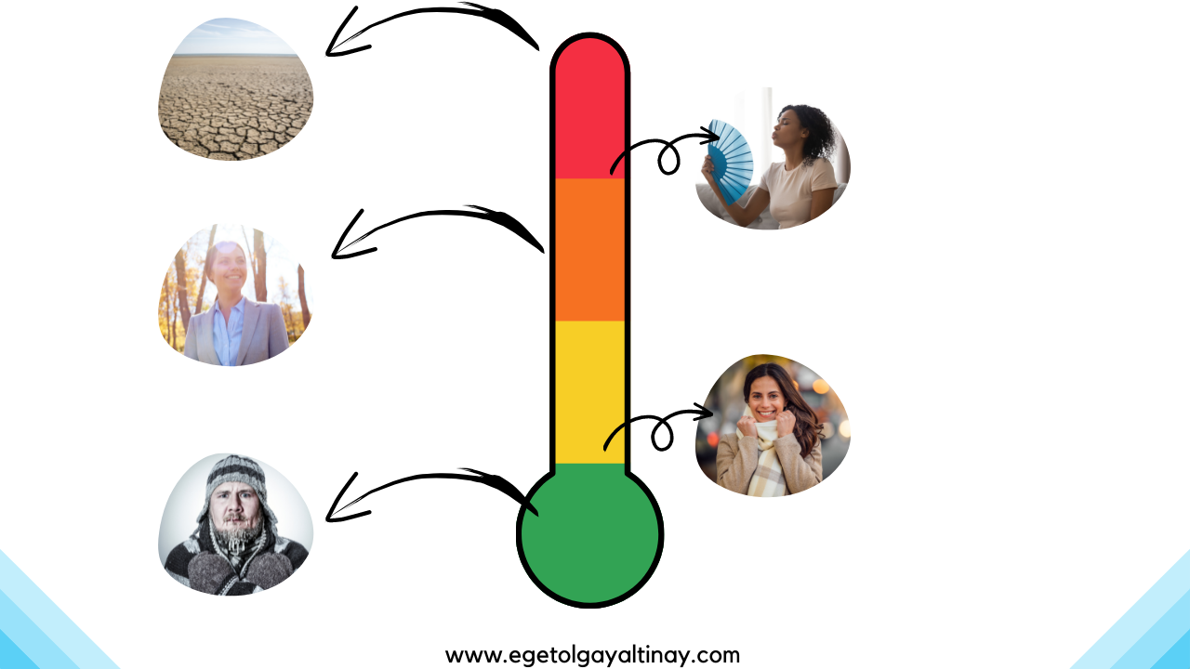
Dry
Kuru
Hot
Sıcak
Warm
Ilık
Cold
Soğuk
Freezing
Dondurucu

Slide 5

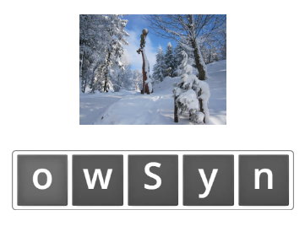
Konu ile ilgili oyuna aşağıdaki linkten ulaşabilirsiniz:
https://www.egetolgayaltinay.com/lessons/104

Slide 6
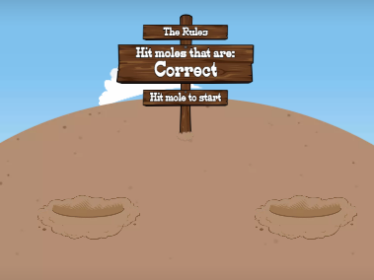
Konu ile ilgili oyuna aşağıdaki linkten ulaşabilirsiniz:
https://www.egetolgayaltinay.com/lessons/105

Slide 7

DESCRIBING THE WEATHER
(HAVA DURUMUNU SÖYLEME)
Hava durumunu öğrenmek için:
What is the weather like?
ya da
How is the weather?
sorularını sorabiliriz.
John: What is the weather like in Madrid today?
(Madrid’te bugün hava nasıl?)
Cem: It’s rainy.
(Hava yağmurlu.)
MADRID

Slide 8

Havanın kaç derece olduğunu öğrenmek için What is the temperature? sorusunu kullanırız. Yanıt olarak ise It’s … degrees Celcius yapısı kullanılır. :
John: What is the temperature in Madrid?
(Madrid’te hava kaç derece?)
Cem: It’s 13 degrees Celcious.
(Hava 13 derece.)
13 C°
MADRID
John: What is the temperature in Boston?
(Boston’da hava kaç derece?)
Cem: It’s minus 4 degrees Celcious.
(Hava eksi 13 derece.)
Minus = (-) Eksi
-4 C°
BOSTON

Slide 9
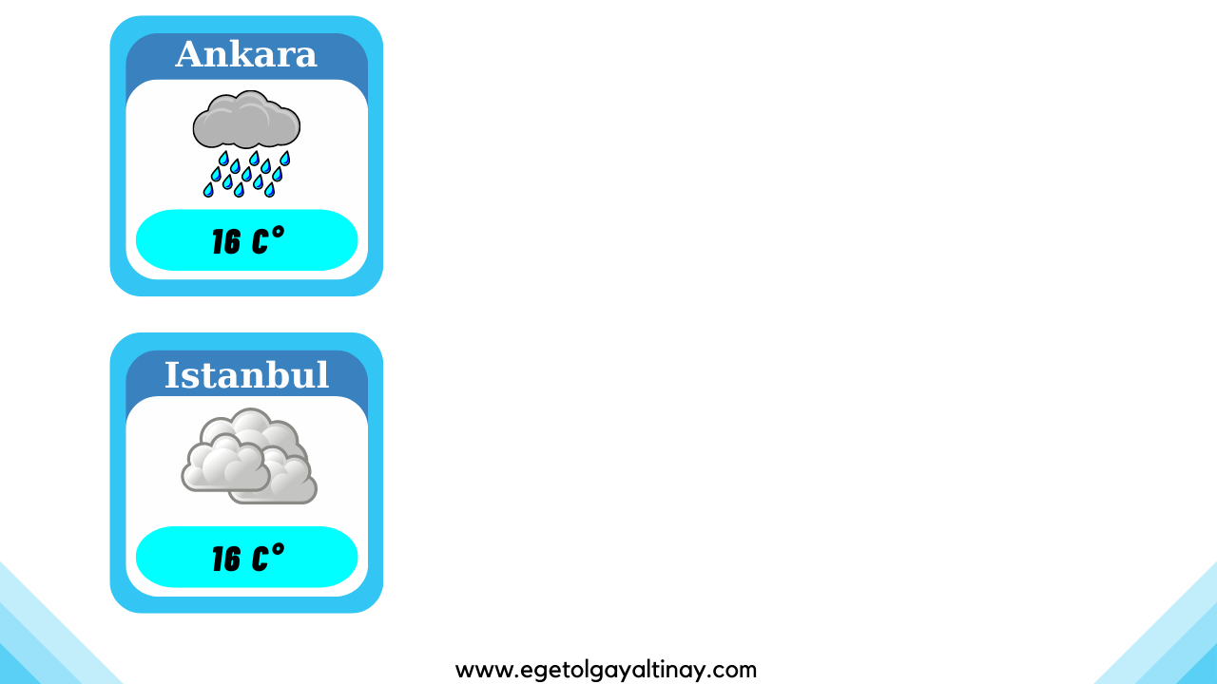
A: What is the weather like in Ankara today?
B: It’s ____________ today.
A: What is the temperature in Ankara?
B: It’s _____________________.
rainy
sixteen degrees Celceus.
A: What is the weather like in Istanbul today?
B: It’s ____________ today.
A: What is the temperature in Istanbul?
B: It’s _____________________.
cloudy
sixteen degrees Celceus.

Slide 10
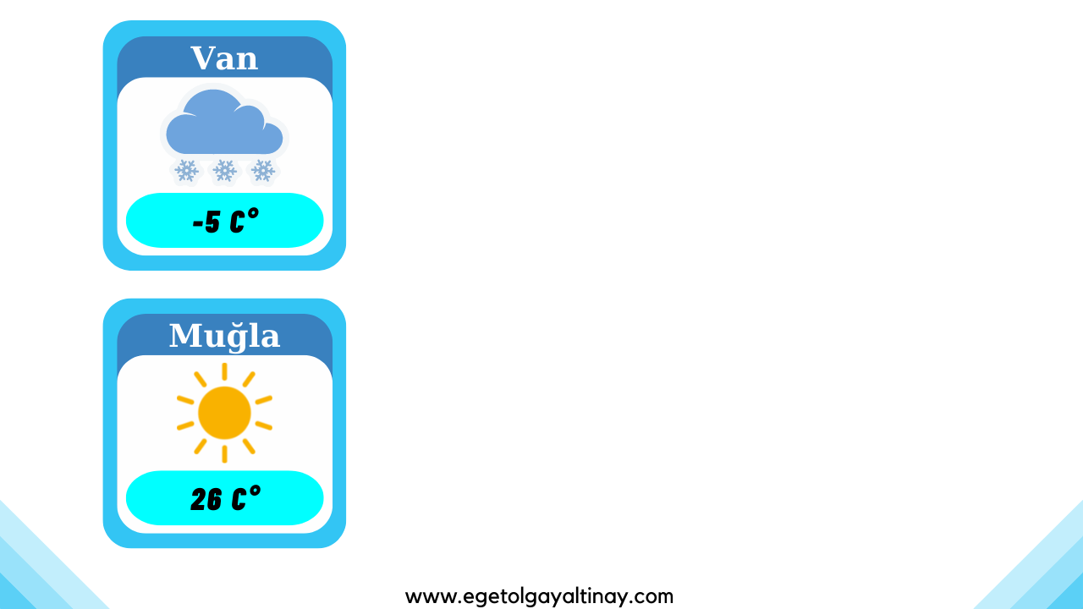
A: What is the weather like in Van today?
B: It’s ____________ today.
A: What is the temperature in Van?
B: It’s _____________________.
snowy
minus five degrees Celceus.
A: What is the weather like in Van today?
B: It’s ____________ today.
A: What is the temperature in Van?
B: It’s _____________________.
sunny
twenty six degrees Celceus.

Slide 11
EMOTIONS
(DUYGULAR)

Slide 12
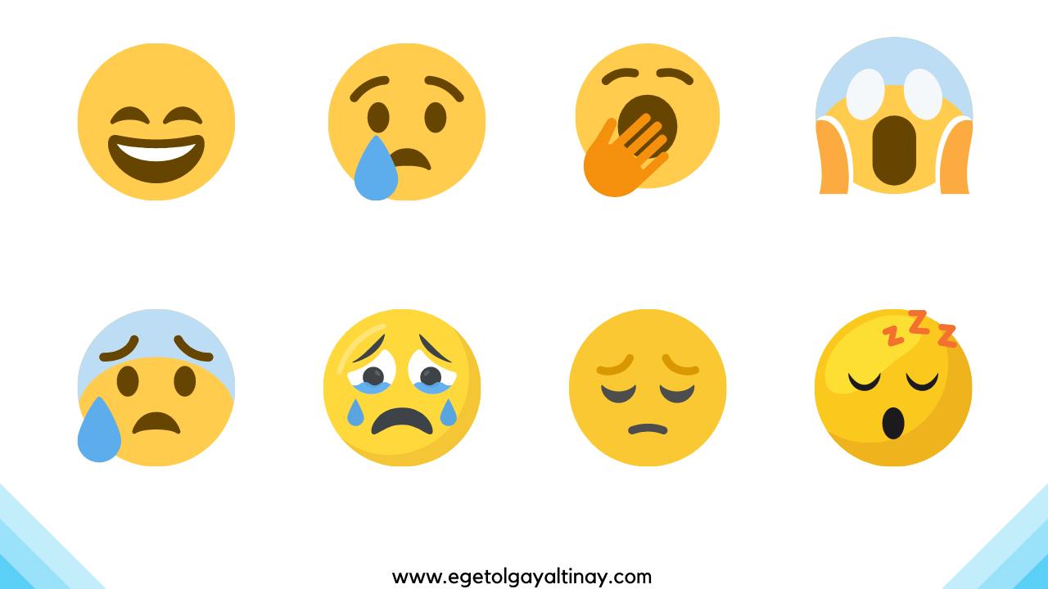
Happy
Sad / Upset
Tired
Scared
Mutlu
Üzgün
Yorgun
Korkmuş
Anxious / Nervous
Depressed
Moody
Sleepy
Endişeli
Bunalımda
Karamsar
Uykulu

Slide 13
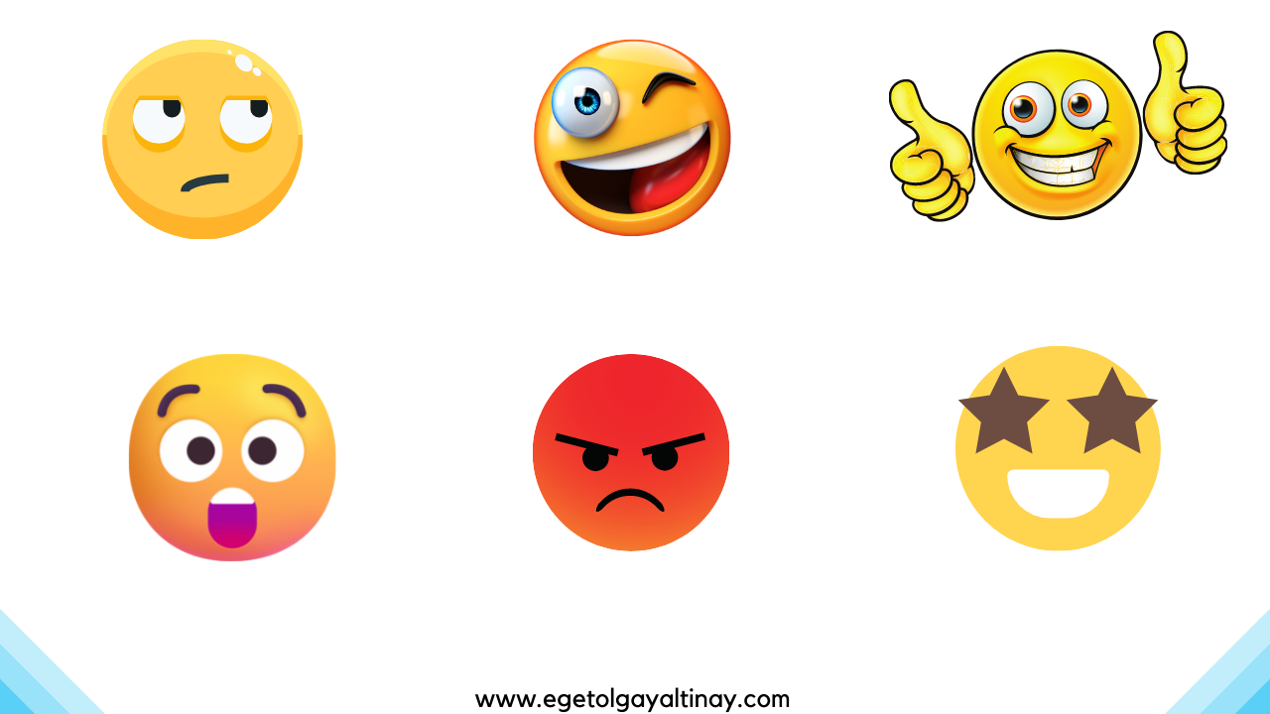
Bored
Energetic
Cheerful
Canı sıkılmış
Enerjik
Neşeli
Angry
Excited
Surprised
Sinirli
Heyecanlı
Şaşkın

Slide 14
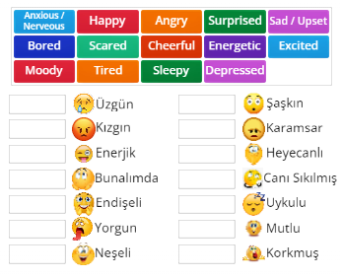
Konu ile ilgili oyuna aşağıdaki linkten ulaşabilirsiniz:
https://www.egetolgayaltinay.com/lessons/106

Slide 15
Konu ile ilgili oyuna aşağıdaki linkten ulaşabilirsiniz:
https://www.egetolgayaltinay.com/lessons/107

Slide 16
DESCRIBING THE EMOTIONS
(DUYGULARI SÖYLEME)
İnsanların duygularını öğrenmek için How do you feel …? sorusunu kullanırız. Cevap verirken de I feel … yapısı kullanılır. :
How do you feel on sunny days?
(Güneşli günlerde nasıl hissedersin?)
I feel happy on sunny days.
(Güneşli günlerde mutlu hissederim.)

Slide 17

Çarktan çıkan resme göre aşağıdaki cümledeki boşlukları doldurarak söyleyiniz.
Çarka ulaşmak için: https://www.egetolgayaltinay.com/lessons/108
I feel _______ on ______ days.
(_______ günlerde ________ hissederim.)

Slide 18
OTHER IMPORTANT WORDS
(DİĞER ÖNEMLİ KELİMELER)
Umbrella:
Şemsiye
Wind:
Rüzgar
Degrees Celcius:
Santigrat Derece
Feel:
Hissetmek
Raincoat:
Yağmurluk
Thunder:
Gök gürültüsü
Sunglasses:
Güneş Gözlüğü
Minus:
Eksi
Weather Forecast:
Hava Tahmini
So:
Bu yüzden
Temperature:
Sıcaklık
See:
Görmek
Fabulous:
Muhteşem
Ouside:
Dışarısı
Desert:
Çöl
Coat:
Ceket
Mountain:
Dağ
Mittens:
Eldiven

Slide 19

SAMPLE
QUESTIONS

Slide 20
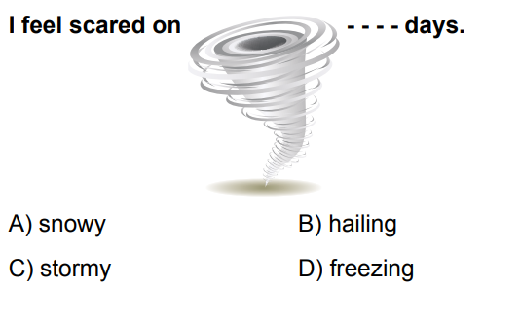

Slide 21
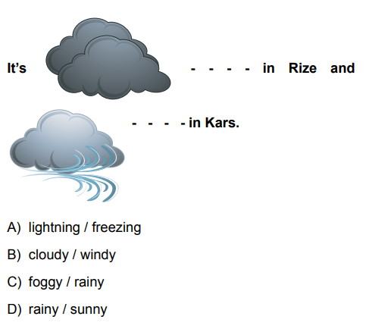

Slide 22
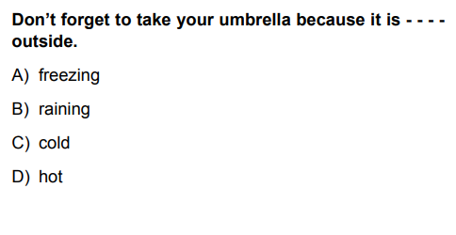

Slide 23
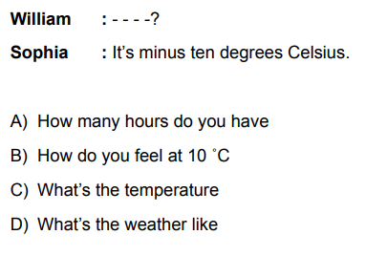

Slide 24
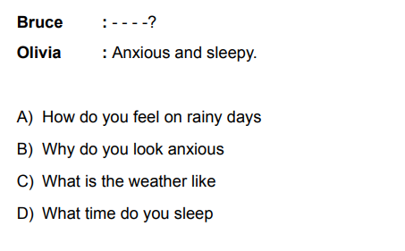

Slide 25
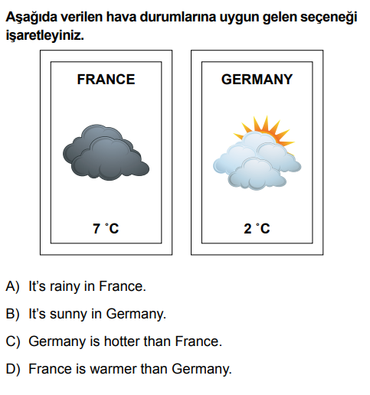

Slide 26
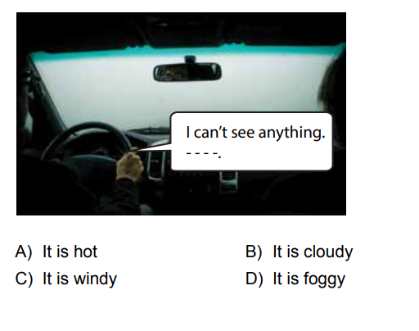

Slide 27
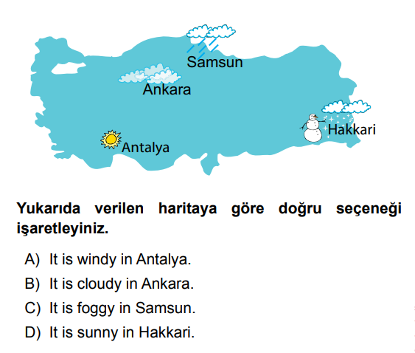

Slide 28
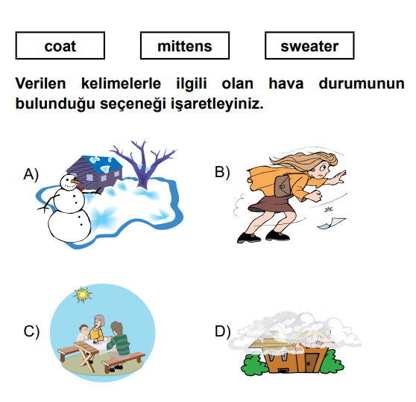

Slide 29

Ünite sonu kelime oyununa aşağıdaki linkten ulaşabilirsiniz:
https://www.egetolgayaltinay.com/lessons/109

Slide 30



Ege Tolgay Altınay
Akköprü Ortaokulu Tuşba/VAN
Bu, ve benzeri içerikler için:
www.egetolgayaltinay.com adresini ziyaret edebilirsiniz.

